Slide 1
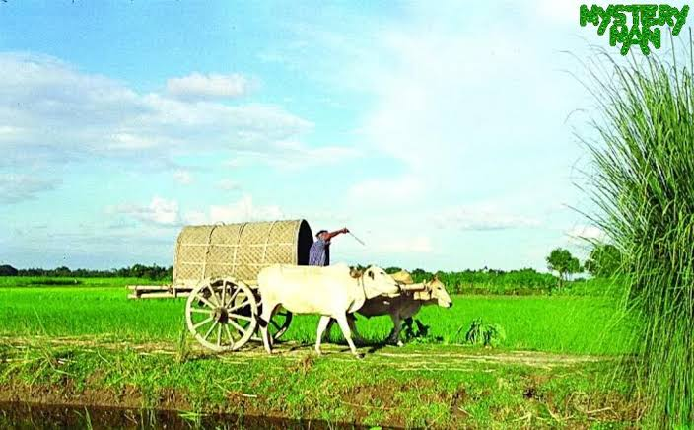
আজকের ক্লাসে সবাইকে স্বাগতম

Slide 2
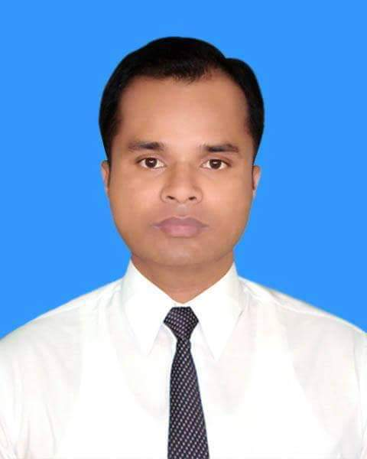
শিক্ষক পরিচিতি
পাঠ পরিচিতি
বিষয় : পৌরনীতি ও নাগরিকতা
শ্রেণি : ৯ম
অধ্যায় : অষ্টম
সময় : ৪৫ মিনিট
তারিখ : ০6/০5/২০২০ ইং
আবু দাউদ রেজাউল করিম
সহকারী শিক্ষক
বালালী বাঘমারা উচ্চ বিদ্যালয়
মদন , নেত্রকোণা ।
মোবাইল – ০১৭১৮৭৩৬৯১1
Email- razaulkarim1984@gmail.com

Slide 3
চল একটি ভিডিও দেখি .........

Slide 4
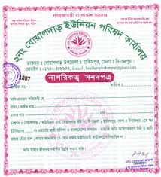
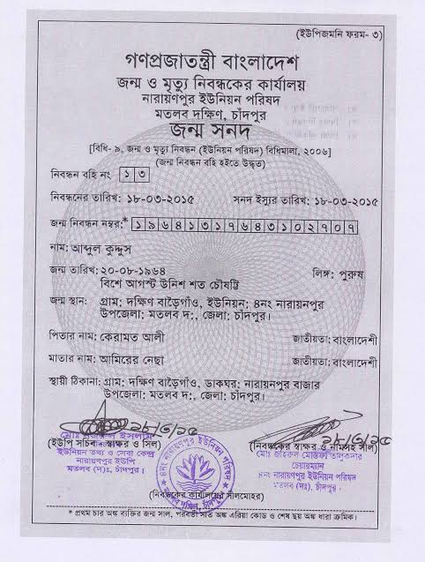
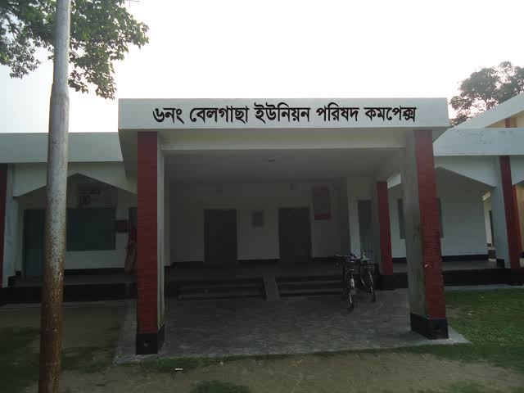
নিচের ছবিগুলো মনযোগ সহকারে লক্ষ্য কর

Slide 5
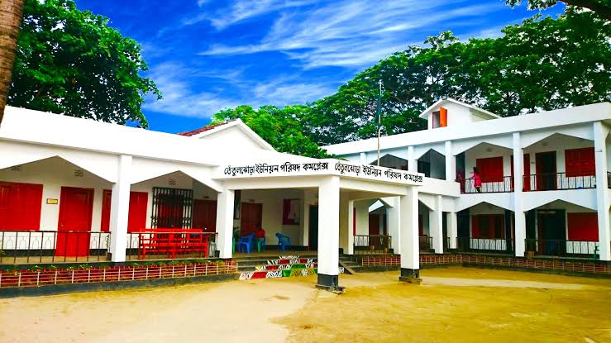
আজকের পাঠ
ইউনিয়ন পরিষদ

Slide 6
শিখনফল
এই পাঠ শেষে শিক্ষার্থীরা.........
১। ইউনিয়ন পরিষদের গঠন বলতে পারবে ।
২। ইউনিয়ন পরিষদের কার্যাবলি বর্ণনা করতে পারবে ।
৩। ইউনিয়ন পরিষদের আয়ের উৎসসমূহ চিহ্নিত করতে পারবে ।

Slide 7
ইউনিয়ন পরিষদ
১০-১৫ টি গ্রাম নিয়ে গঠিত
০১ জন চেয়ারম্যান
কার্যকাল ০৫ বছর
মোট ৪৪৫৩ টি ইউনিয়ন
০৯ জন সাধারণ সদস্য
০৩ জন মহিলা সদস্য
০৯ টি ওয়ার্ড
০১ জন সচিব

Slide 8
একক কাজ
ইউনিয়ন পরিষদের কার্যকাল কত বছর ?

Slide 9
ইউনিয়ন পরিষদের লক্ষ্য
গ্রামীণ সমস্যা দূরীকরণ
গণসচেতনতা বৃদ্ধি
দায়িত্বশীল নেতৃত্ব তৈরি

Slide 10
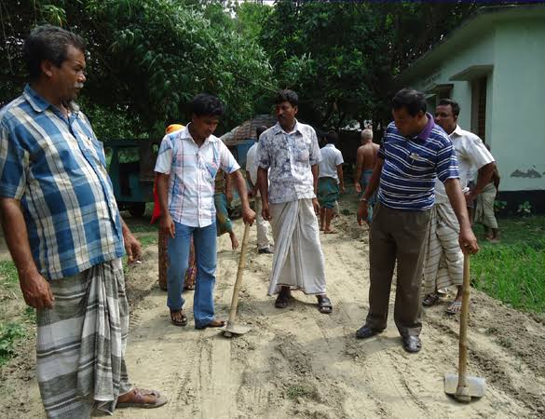
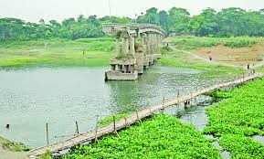
রাস্তাঘাট নির্মাণ
সেতু নির্মাণ

Slide 11
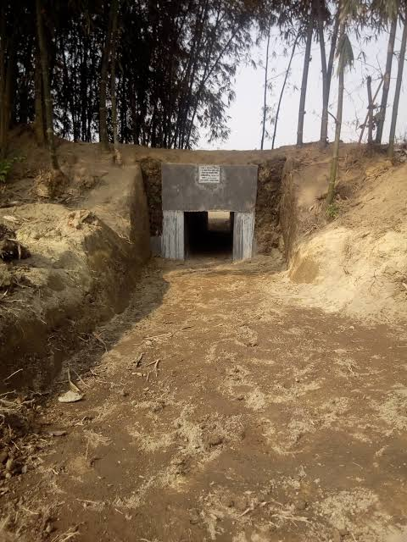
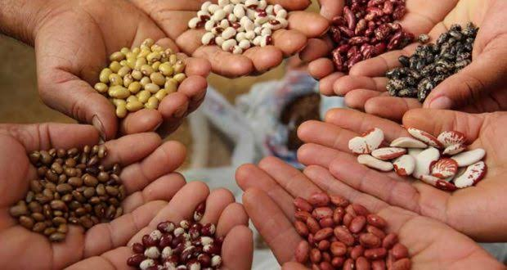
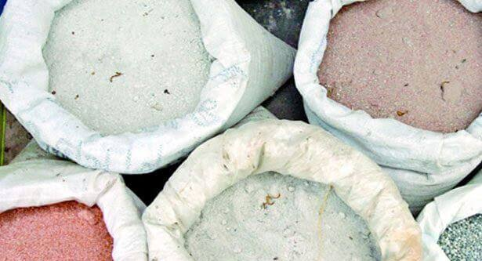
কালভার্ট নির্মাণ
বৃক্ষরোপণ
উন্নত মানের বীজ
সার

Slide 12
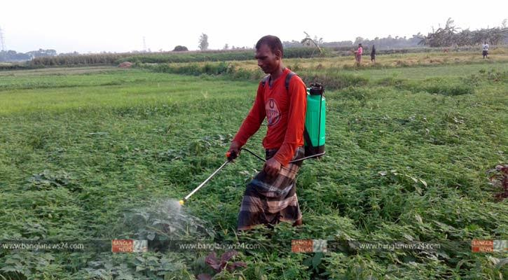
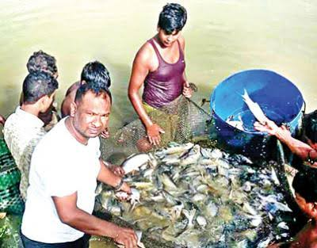
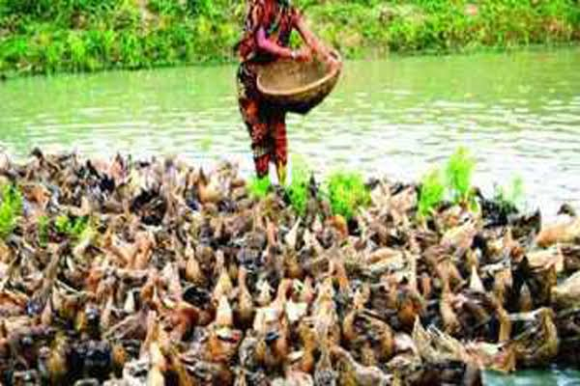
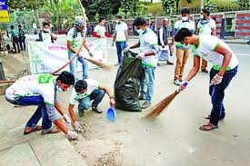
কীটনাশক সরবরাহ
মৎস্য চাষ
পশুপালন
পরিস্কার-পরিচ্ছন্নতা

Slide 13
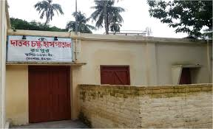
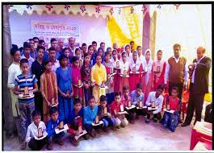
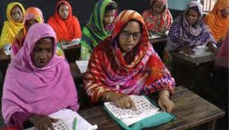
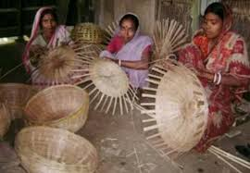
দাতব্য হাসপাতাল প্রতিষ্ঠা
দরিদ্র ও মেধাবী শিক্ষার্থীদের বৃত্তি প্রদান
বয়স্ক শিক্ষাদান কেন্দ্র স্থাপন
কুটির শিল্প স্থাপন

Slide 14
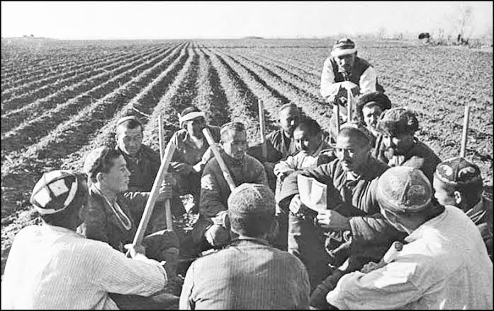
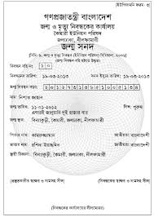
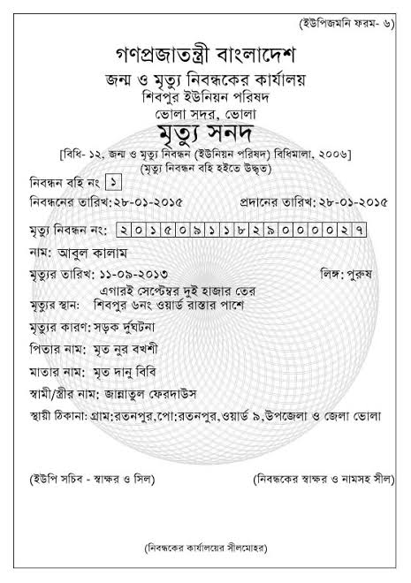
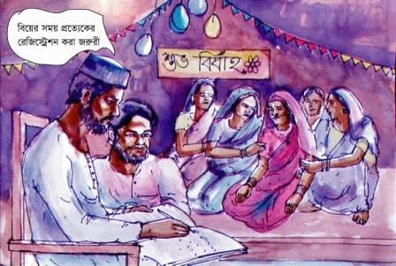
সমবায় আন্দোলন পরিচালনা
জন্ম রেজিস্টার
মৃত্যু রেজিস্টার
বিবাহ রেজিস্টার

Slide 15
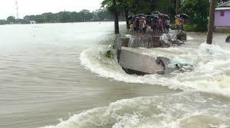
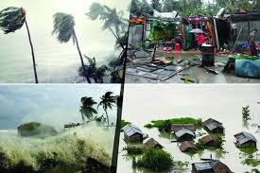
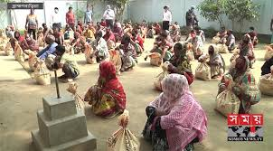
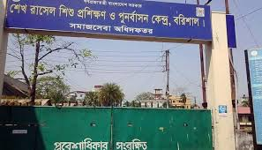
বন্যা
প্রাকৃতিক দুর্যোগ
দুস্থদের সাহায্য
পুনর্বাসন কেন্দ্র

Slide 16
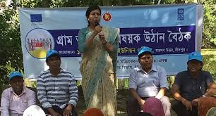
বিরোধ নিষ্পত্তির ব্যবস্থা
সর্বোচ্চ পাঁচ হাজার টাকা দাবির দেওয়ানি ও ছোটখাটো ফৌজদারি মামলার বিচার করতে পারে।
জনসংখ্যা নিয়ন্ত্রণে গণসচেতনতা তৈরি ।
জনসংখ্যা নিয়ন্ত্রণের জন্য প্রয়োজনীয় উপকরণ অল্প খরচে পাওয়ার ব্যবস্থা করা ।

Slide 17
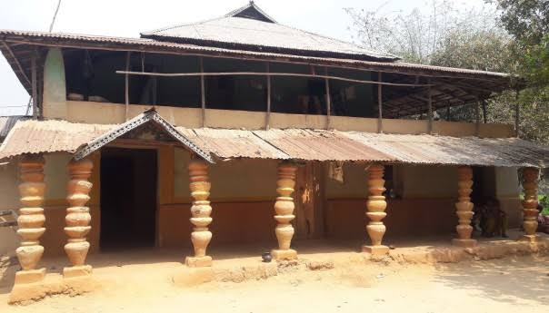
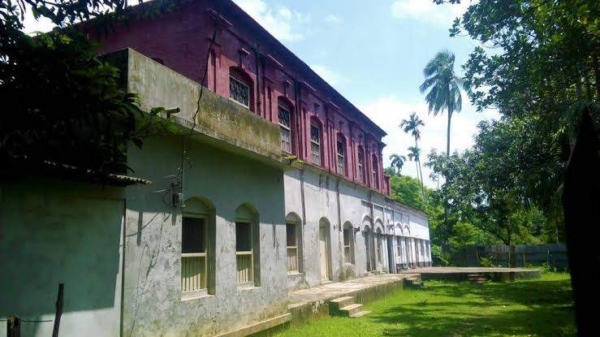
ইউনিয়ন পরিষদের আয়ের উৎসসমূহ
বাড়িঘর , দালান-কোঠার উপর কর

Slide 18
জন্ম সনদের উপর ফি
বিয়ের উপর ফি

Slide 19
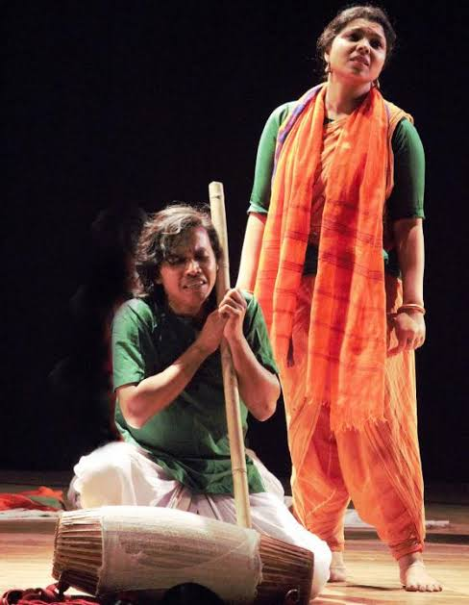
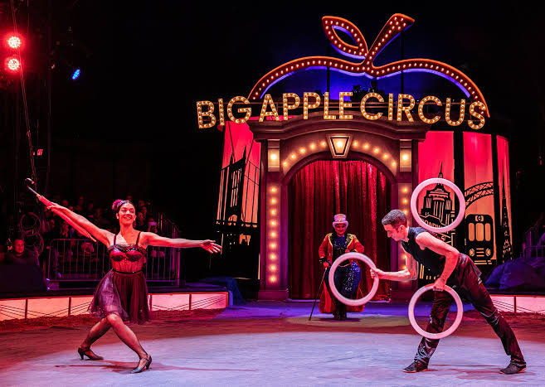
সিনেমা,থিয়েটার,যাত্রার উপর কর
সার্কাসের উপর কর

Slide 20
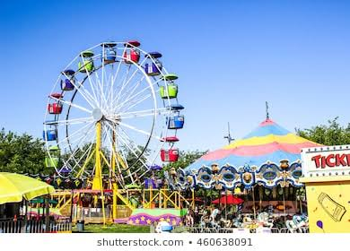
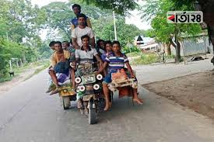
মেলার উপর কর
যানবাহনের উপর কর

Slide 21
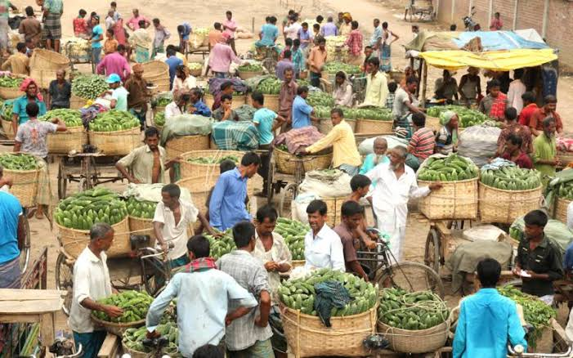
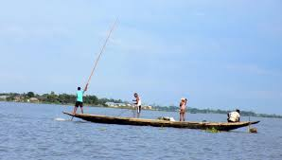
হাট বাজার , জলমহাল ইজারা

Slide 22
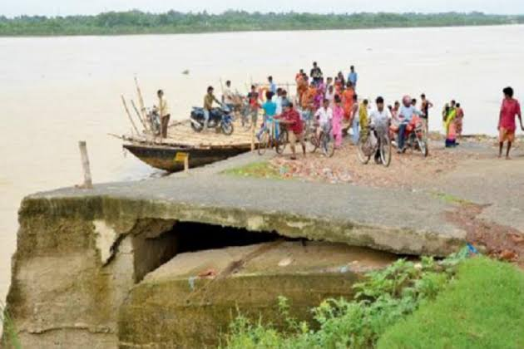
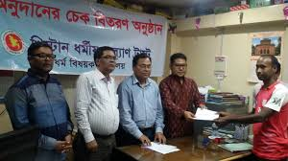
ফেরিঘাট ইজারা ও টোল সংগ্রহ
সরকার কর্তৃক বরাদ্দ / অনুদান

Slide 23
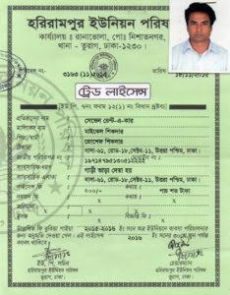
বিভিন্ন ধরণের লাইসেন্স , পারমিট ফি ।
জনস্বার্থে বিশেষ কল্যাণকর কাজের জন্য ফি ।

Slide 24
দলীয় কাজ
শহর ও গ্রামভিত্তিক স্থানীয় সরকারের একটি তালিকা তৈরি কর ।

Slide 25
মূল্যায়ন
১। একটি ইউনিয়ন পরিষদ কয়টি ওয়ার্ডে বিভক্ত ?
২। বাংলাদেশে মোট কয়টি ইউনিয়ন পরিষদ আছে ?
৩। ইউনিয়ন পরিষদের একটি কাজ বল ?
৪। ইউনিয়ন পরিষদের একটি আয়ের খাত বল ?

Slide 26
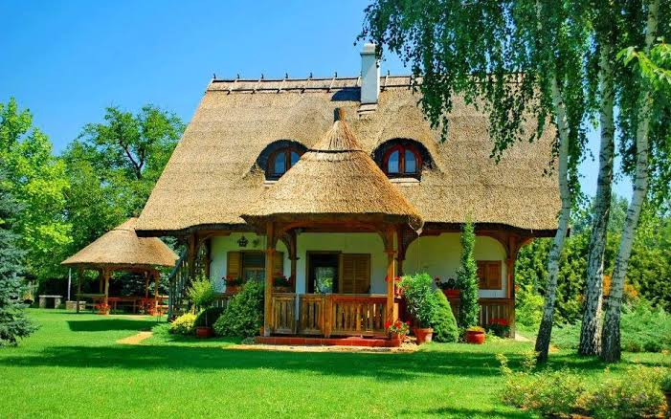
বাড়ির কাজ
ইউনিয়ন পরিষদ চেয়ারম্যানের ১০ টি কাজ বাড়ি থেকে লিখে নিয়ে আসবে ?

Slide 27
সবাইকে ধন্যবাদ ।

